Slide 1
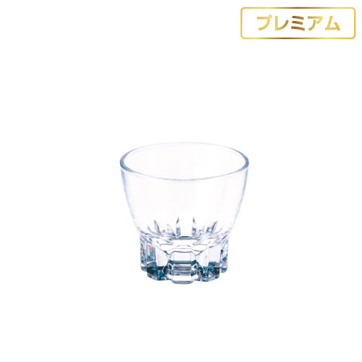
【提案書】
冷酒盃
特徴
【プレミアム】注いだ冷酒がきらきらと見え、美味しさを目でも楽しめる、高級感ある日本製冷酒盃です。オリジナルの名入れプリントもハイクオリティに仕上がりますので贈答用等におすすめ。
納期
納期スペース
仕様
サイズ ：口径58ｘ高さ52mm
容 量 ：60ml
重 量 ：約80g
生産国 ：日本製
お見積
お見積りスペース

